Slide 1
Economia e ambiente: l’approccio teorico tradizionale
Nella visione tradizionale dell’economia moderna non sono prese in considerazione le relazioni tra attività economiche ed ambiente
La rappresentazione semplificata prevede che il sistema economico costituisca un sistema isolato che non ha alcuna forma di scambio di materia o energia con l’ambiente. Si genera un flusso circolare di beni materiali, risorse e servizi tra famiglie ed imprese
Le famiglie offrono servizi e risorse per i quali ricevono remunerazioni attraverso salari, rendite, profitti ed interessi
Le imprese utilizzano risorse che impiegano nella produzione di beni e servizi. Una parte dell’output prodotto dalle imprese è destinato al consumo, l’altra parte contribuisce alla formazione di stock di capitale impiegato nella produzione

Slide 2
Economia e ambiente: limiti dell’approccio tradizionale
La rappresentazione dell’economia fornita dall’approccio tradizionale è parziale in quanto non considera che l’economia opera attraverso l’estrazione di risorse, lavorazione e trasformazione di materiali estratti e disperde grandi quantità di materia fisica degradata.
Ciò implica che il sistema economico possa funzionare solo con il sostegno del proprio fondamento ecologico che è l’ambiente.
Il sistema economico – produzione e consumo – opera all’interno di un sistema più ampio che è la terra e la sua atmosfera, definito ambiente naturale.
Tra economia e ambiente si sviluppano relazioni di interdipendenza

Slide 3
Economia e ambiente: le funzioni di sostenibilità
L’ambiente naturale svolge un ruolo essenziale nella sostenibilità del sistema economico attraverso 3 funzioni
Fornitore di risorse necessarie ad alimentare il processo produttivo. Le risorse estratte dall’ambiente si configurano come la terza tipologia di input che si aggiunge ai fattori della produzione tradizionalmente considerati in economia: capitale e lavoro.
Le risorse ambientali si differenziano con riferimento al rapporto tra uso attuale e disponibilità futura:
Risorse di flusso: tasso di utilizzo attuale non ha alcun impatto sulla disponibilità futura (es. radiazioni solari, forza del vento e delle maree)
Risorse di stock: lo sfruttamento attuale comporta una riduzione nella disponibilità futura

Slide 4
Economia e ambiente: le risorse di stock
Le risorse di stock si distinguono in:
Risorse non rinnovabili che non possono rigenerarsi e il loro impiego determina un esaurimento irreversibile delle scorte (es. combustibili fossili e minerali)
Risorse rinnovabili sono definite da una capacità di riproduzione che se rispettata consente loro di auto-ricostituirsi nel tempo
Se il tasso di utilizzo u>p capacità riproduttiva, lo stock disponibile diminuirà nel tempo e la risorsa si trasformerà da rinnovabile in non rinnovabile.
Il mantenimento inalterato dello stock di risorse ittiche dipende dal tasso di sfruttamento che non deve superare quello della loro capacità rigenerativa naturale e cioè u≤p, per le risorse ittiche si fissa una quota che potrà essere catturata per ogni specie al fine di consentire la regolare riproduzione della specie

Slide 5
Economia e ambiente: la capacità assimilativa dei materiali di scarto
Seconda funzione svolta dall’ambiente a supporto dell’economia è riconducibile alla capacità di assimilazione dei rifiuti, e cioè la capacità di accogliere materiali di scarto e trasformarli in prodotti ecologicamente utili
Una parte dei rifiuti prodotti può essere riciclata e convertita in risorse. Tuttavia, la maggior parte dei rifiuti non viene riciclata e affluisce all’ambiente che diventa deposito ultimo dei materiali di scarto
Stretta interazione tra la seconda e la prima funzione: l’ambiente può convertire gli scarti e restituire al sistema economico risorse utili da impiegare nel processo produttivo. Nell’espletamento di questa funzione, l’ambiente opera come una risorsa rinnovabile soggetta a vincoli

Slide 6
Economia e ambiente: vincoli alla capacità assimilativa
Il vincolo impone di far confluire nell’ambiente una quantità di rifiuti commisurata alla capacità di assimilazione R≤A
Se viene rispettato questo vincolo l’ambiente contribuisce a compensare la riduzione dello stock di risorse non rinnovabili e a rimuovere i limiti all’orizzonte di vita del sistema economico determinati dalla esauribilità delle risorse non rinnovabili
Se R>A viene compromessa la funzione economica dell’ambiente in quanto una quantità eccessiva di rifiuti introdotta nell’ambiente genera fenomeni di degradazione della qualità delle risorse naturali (inquinamento suolo, acqua e atmosfera) che acuiscono il processo di assottigliamento dello stock di risorse

Slide 7
Economia e ambiente: fornitura di servizi di amenità
La terza funzione svolta dall’ambiente a supporto del sistema economico consiste nel fornire servizi ricreativi ed altre fonti di piacere senza che ciò comporti un consumo di risorse attraverso le attività produttive
Gli individui derivano utilità nella forma di godimento estetico del paesaggio oppure nel piacere di esercitare attività ricreative e di divertimento nella natura
L’uso dei servizi di amenità da parte degli individui può avere un impatto sull’ambiente naturale. La fruizione di una spiaggia da parte di un numero eccessivo di individui può comportare alterazioni nei tratti caratteristici, come l’erosione delle dune di sabbia a cui seguirebbe un’alterazione della biodiversità
La terza funzione è compromessa da fenomeni che incidono sulla qualità delle risorse: vi è quindi una stretta interazione tra terza a seconda funzione. Alcuni esempi possono essere individuati nella deturpazione del paesaggio causato dall’inquinamento, generato a sua volta dalla produzione dei rifiuti non commisurata alla capacità assimilativa dell’ambiente; oppure inquinamento di risorse idriche che determinano una riduzione dei servizi ricreativi

Slide 8
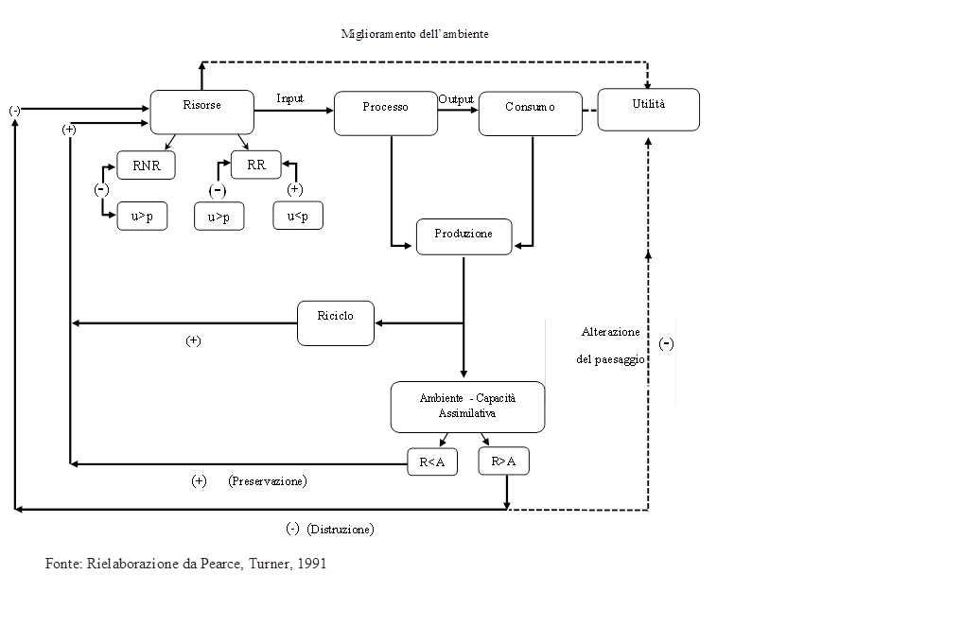
Economia e ambiente: rappresentazione delle interazioni

Slide 9
Economia e ambiente: la funzione di produzione
La presa di coscienza dell’interazione tra economia e ambiente esige una revisione della impostazione tradizionale dell’analisi microeconomica
Si parte dalla funzione di produzione come funzione di specifici input: capitale e lavoro, riferita ad un’impresa rappresentativa (i-esima) che riassume il comportamento medio di tutte le imprese
Si astrae dagli acquisti di beni intermedi (es. semilavorati e materie prime) che l’impresa tipo effettua poiché questi di fatto sono prodotti da altre imprese
Data la suddetta considerazione, si comprende perché l’attenzione è focalizzata solo su due input di produzione (servizi di lavoro e beni capitali), considerati strumenti di produzione in senso ampio
Quindi la funzione di produzione è :
Yi=f(Li; Ki)
∂Yi/∂Li>0; ∂Yi/∂Ki>0
le derivate parziali indicano l’effetto marginale di un incremento dei fattori sull’output

Slide 10
Economia e ambiente: la funzione di produzione (integrazione I)
Se si considera che l’output prodotto Yi incorpora materia fisica è necessario che nel processo di produzione entrino input materiali dal momento che il sistema economico non crea materia
Gli input materiali sono costituiti dalla risorse naturali estratte dall’ambiente (Ri)
La funzione di produzione viene integrata nel modo seguente
Yi=f(Li; Ki; Ri)
∂Yi/∂Ri>0

Slide 11
Economia e ambiente: funzione di produzione (integrazione II)
Alcuni economisti ambientali considerano i flussi di rifiuti immessi nell’ambiente e ricorrono alla seguente funzione di produzione:
Yi=f(Li; Ki; Wi)
∂Yi/∂Wi>0
La funzione di cui sopra tratta i rifiuti alla stregua di input del processo produttivo
Esiste una relazione diretta tra W e output della produzione Y
Quindi riduzioni nella produzione comportano riduzioni nell’output per livelli dati degli altri input poiché questi ultimi saranno impiegati nella riduzione dei rifiuti
La mancata minimizzazione dei rifiuti produce un segno positivo della derivata parziale, indicando che un incremento dei rifiuti aumenta l’output

Slide 12
Economia e ambiente: funzione di produzione (integrazione III)
Un ulteriore specificazione della funzione di produzione considera come input del processo produttivo il livello di concentrazioni di inquinamento nell’ambiente che dipende dal totale delle emissioni di rifiuti generate da tutte le imprese (A)
Quindi:
Yi=f(Li; Ki; Wi; A[∑jWj]
∂Yi/∂A<0
La rilevanza della funzione di produzione consiste nel fatto che essa riconosce gli impatti dell’inquinamento ambientale sulle possibilità di produzione
Sono rilevati i feedback generati dall’inquinamento di tutte le imprese del sistema sul livello di produzione dell’impresa i-esima
Si consideri che la cattiva qualità dell’ambiente, causata dall’inquinamento prodotto dall’eccessivo sfruttamento delle risorse da parte delle imprese, peggiori la salute dei lavoratori contribuendo a diminuire la produttività del lavoro dell’impresa i-esima

Slide 13
Economia e ambiente: funzione di produzione (integrata con tutte le componenti ambientali)
Considerato che :
Le risorse materiali estratte dall’ambiente entrano nel processo produttivo
Flussi di rifiuti sono correlati con la produzione
La funzione di produzione può essere formalizzata nel modo seguente:
Yi=f(Li; Ki; Wi[Ri]; A[∑jWj]
∂Yi/∂Li>0; ∂Yi/∂Ki>0; ∂Yi/∂Wi>0; ∂Yi/∂A<0; ∂W/∂R>0
Si rileva che:
La produzione deve avere una base materiale costituita dalle risorse ambientali R
Le emissioni di rifiuti hanno origine dalla base materiale e cioè sono funzione delle risorse estratte dall’ambiente, quindi Wi[Ri]
I rifiuti prodotti possono determinare effetti sulla produzione attraverso i livelli di inquinamento nell’ambiente

